Slide 1
1 处于平衡状态的一瓶氦气和一瓶氮气的分 子数密度相同，分子的平均平动动能也相同，则它们（ ）
(A)温度、压强均不相同.
(B)温度相同，但氦气压强大于氮气压强.
(C)温度、压强都相同.
(D)温度相同，但氦气压强小于氮气压强.

Slide 2
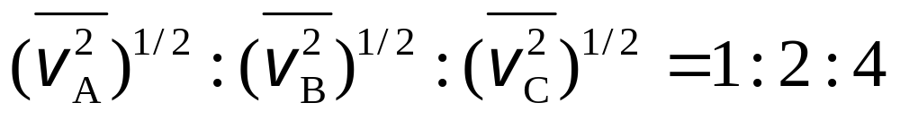
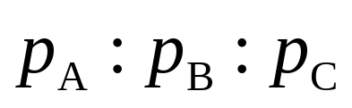
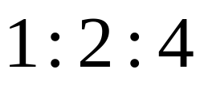
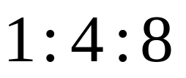
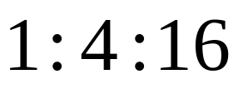
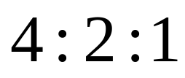
2 三容器A、B、C中装有同种理想气体，
其分子数密度 n 相同，而方均根速率之比
为 ，则其压强
之比 为（ ）
(A) (B)
(C) (D)

Slide 3
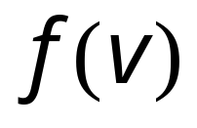
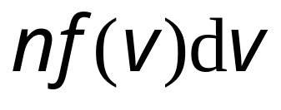

3 已知n为单位体积的分子数， 为麦克斯韦速率分布函数，则 表示（ ）
(A) 速率 附近，d 区间内的分子数
(B) 单位体积内速率在 ~ +d 区间内的分子数
(C) 速率 附近d 区间内分子数占总分子数比率
(D) 单位时间内碰到单位器壁上速率在 ~ +d
区间内的分子数

Slide 4
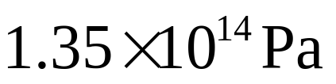
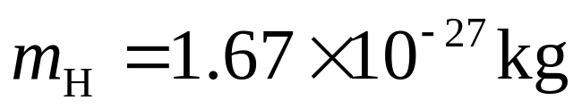
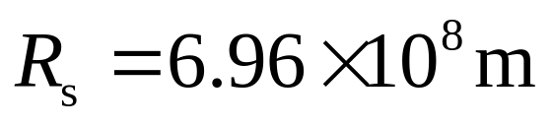
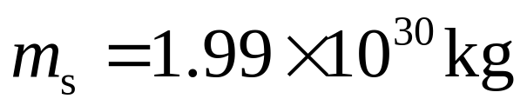
4 设想太阳是由氢原子组成的理想气体，其密度可当作是均匀的，若此理想气体的压强为 ，试估计太阳的温度. (已知氢原子质量 ，太阳半径和质量分别为 ， )

Slide 5
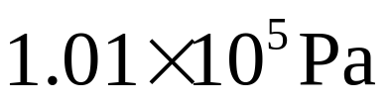
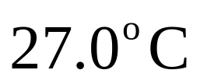
5 一容器内储有氧气，其压强为 ，温度为 ，求：
(1) 气体分子的数密度；
(2) 氧气的密度；
(3) 分子的平均平动动能；
(4) 分子间的平均距离.（设分子间均匀等距
排列）

Slide 6
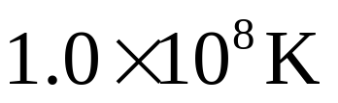
6 某些恒星的温度可达约 ，这也是发生聚变反应所需的温度，在此温度下，恒星可视为质子组成. 问：
(1) 质子的平均动能是多少？
(2) 质子的方均根速率为多大？

Slide 7
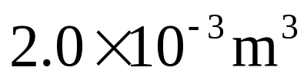
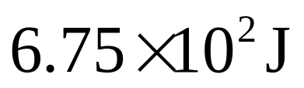
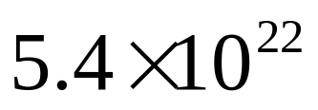
7 在容积为 的容器中，有内能为
的刚性双原子分子理想气体.
(1)求气体的压强；
(2)若容器中分子总数为 ，求分子
的平均平动动能及气体的温度.

Slide 8




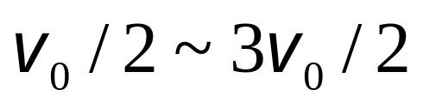


8 有N个质量均为m的同种气体分子，它们的速率分布如图所示.
(1)说明曲线与横坐标所
包围面积的含义；
(2)由 和 求 值；
(3)求在速率
间隔内的分子数；
(4)求分子的平均平动动能.
Nf( )
a
O

Slide 9
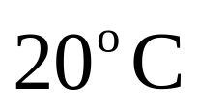
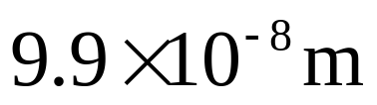
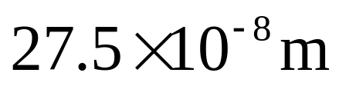

9 在一定的压强下，温度为 时，氩和氮气分子的平均自由程分别为 和
. 试求：
(1) 氩气和氮气分子的有效直径之比；
(2) 当温度不变且压强为原值的一半时，氮
气分子的平均自由程和平均碰撞频率.
END

